Slide 1
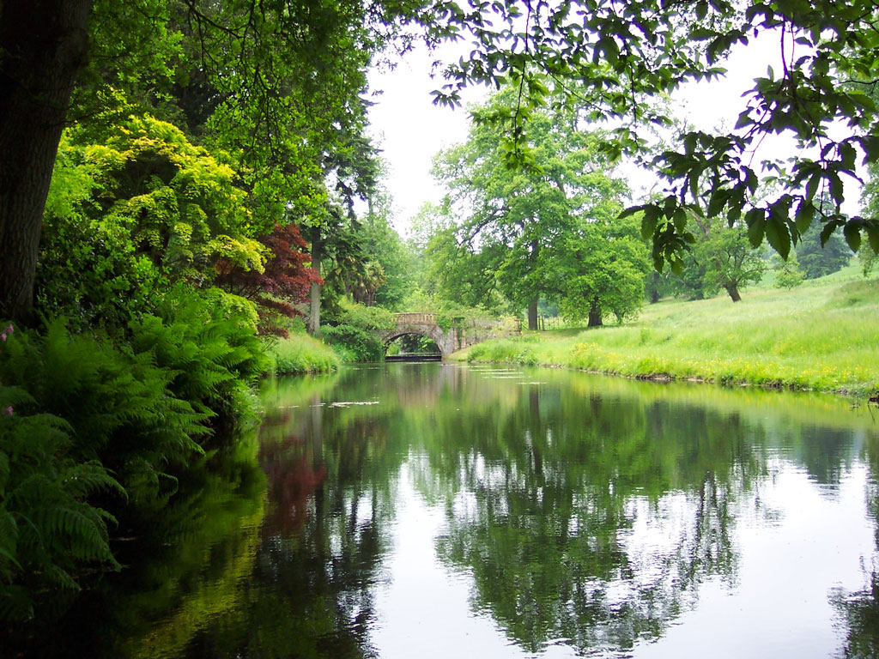

BÀI 40:
QUẦN XÃ SINH VẬT

Slide 2

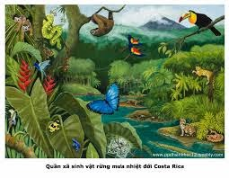
BÀI 40: QUẦN XÃ SINH VẬT
Trong một khu rừng, một ruộng lúa thường có những quần thể sinh vật nào? Tập hợp các quần thể sinh vật sống trong đó gọi là gì?

Slide 3
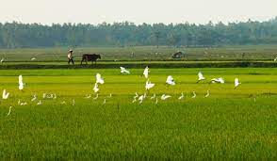
BÀI 40: QUẦN XÃ SINH VẬT
Trong một ruộng lúa thường có những quần thể sinh vật nào? Tập hợp các quần thể sinh vật sống trong đó gọi là gì?

Slide 4
BÀI 40: QUẦN XÃ SINH VẬT
+ Nêu các đặc điểm của một quần xã sinh vật?
+ Phân tích các ví dụ sau đây, để xác định đâu là quần xã sinh vật: một cánh đồng cỏ; một chậu tôm, cá ngoài chợ; một đàn trâu rừng…

Slide 5
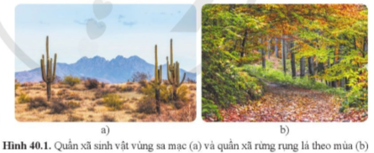
BÀI 40: QUẦN XÃ SINH VẬT
Quan sát hình 40.1 và cho biết số lượng loài ở hai quần xã có sự khác nhau không? Vì sao? Độ đa dạng của quần xã có ý nghĩa gì?

Slide 6
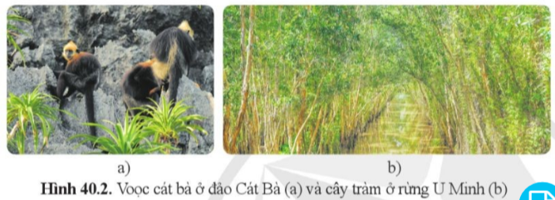
BÀI 40: QUẦN XÃ SINH VẬT
Thế nào là loài ưu thế, loài đặc trưng?

Slide 7
BÀI 40: QUẦN XÃ SINH VẬT
Để bảo vệ đa dạng sinh học trong quần xã cần thực hiện các biện pháp nào?

Slide 8
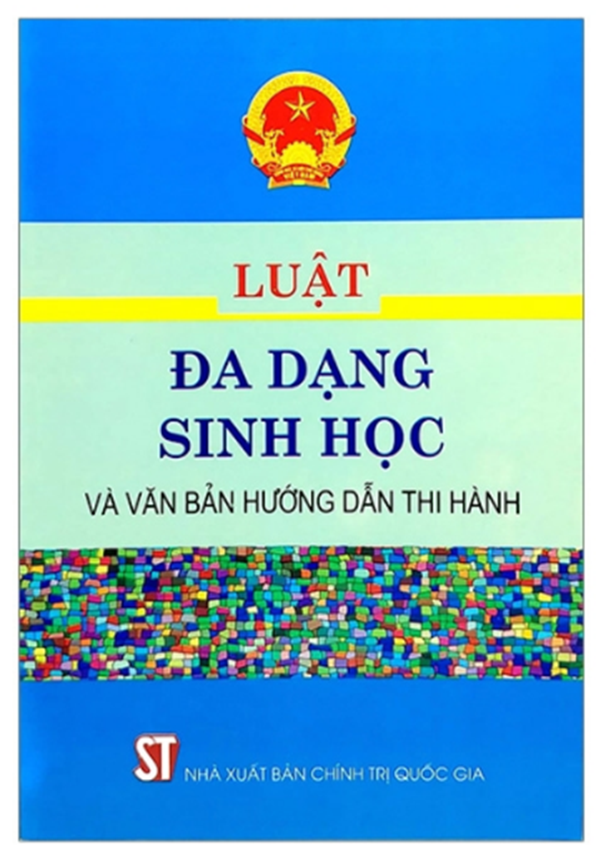
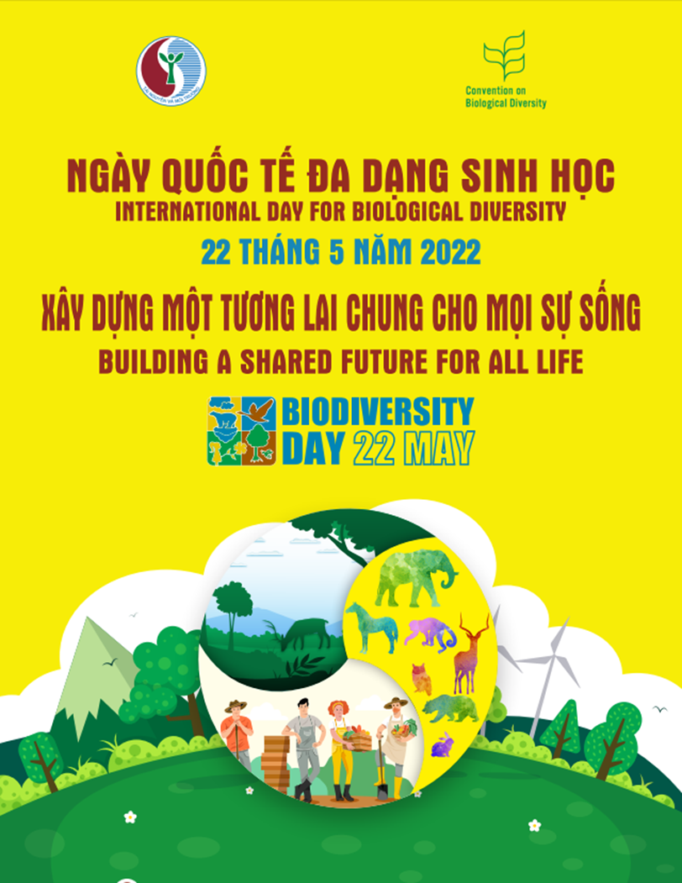

Slide 9
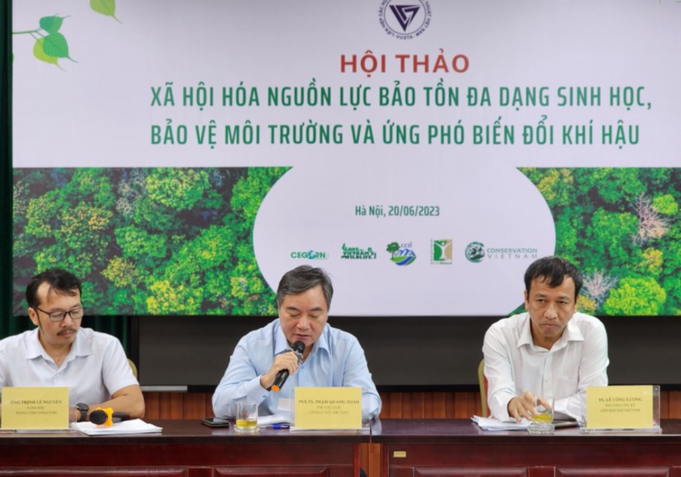

Slide 10
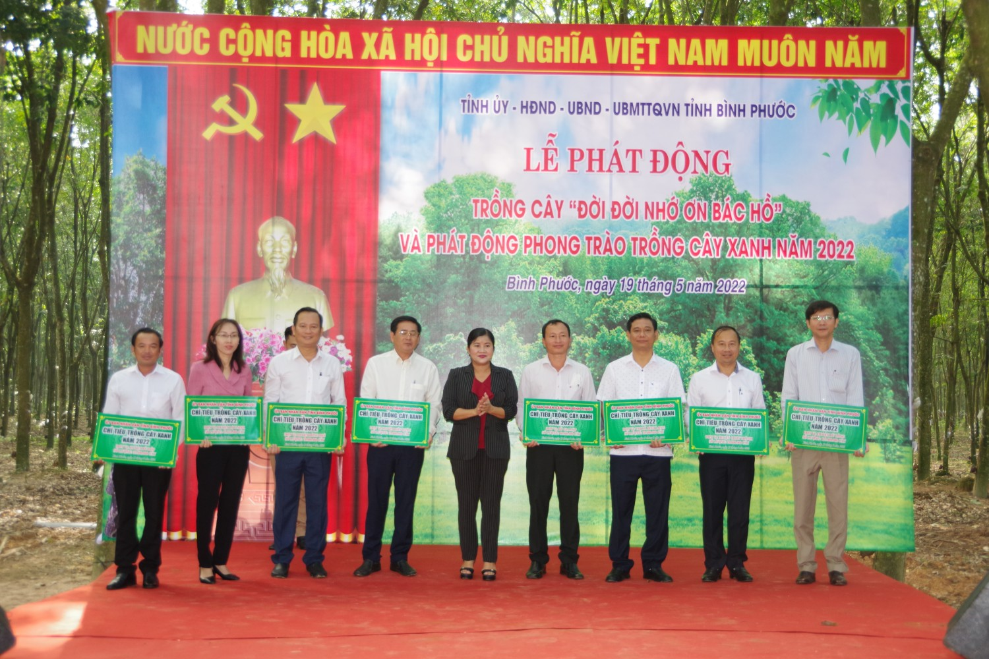
BÀI 40: QUẦN XÃ SINH VẬT

Slide 11
BÀI 40: QUẦN XÃ SINH VẬT
Tìm hiểu Luật Đa dạng sinh học và nêu những hành vi bị nghiêm cấm.

Slide 12
BÀI 40: QUẦN XÃ SINH VẬT
- Luật Đa dạng sinh học là luật quy định về bảo tồn và phát triển bền vững đa dạng sinh học; quyền và nghĩa vụ của tổ chức, hộ gia đình, cá nhân trong bảo tồn và phát triển bền vững đa dạng sinh học.

Slide 13
- Những hành vi bị nghiêm cấm:
+ Săn bắt, đánh bắt, khai thác loài hoang dã trong phân khu bảo vệ nghiêm ngặt của khu bảo tồn (trừ việc vì mục đích nghiên cứu khoa học); lấn chiếm đất đai, phá hoại cảnh quan, hủy hoại hệ sinh thái tự nhiên, nuôi trồng các loài ngoại lai xâm hại trong khu bảo tồn.
+ Xây dựng công trình, nhà ở trong khu bảo vệ nghiêm ngặt hoặc trong phân khu phục hồi sinh thái của khu bảo tồn, trừ công trình phục vụ mục đích quốc phòng, an ninh.
+ Săn bắt, đánh bắt, khai thác bộ phận cơ thể, giết, tiêu thụ, vận chuyển, mua bán trái phép các loài thuộc danh mục loài nguy cấp, quý hiếm được ưu tiên bảo vệ; quảng cáo, tiếp thị, tiêu thụ trái phép sản phẩm có nguồn gốc từ loài thuộc danh mục loài nguy cấp, quý hiếm.

Slide 14
- Những hành vi bị nghiêm cấm:
…
+ Nuôi sinh sản, nuôi sinh trưởng và trồng cấy nhân tạo trái phép loài động, thực vật hoang dã thuộc danh mục loài nguy cấp, quý hiếm được ưu tiên bảo vệ.
+ Nhập khẩu, phóng thích trái phép sinh vật biến đổi gene, mẫu vật di truyền của sinh vật biến đổi gene.
+ Nhập khẩu, phát triển loài ngoại lai xâm hại.
+ Tiếp cận trái phép nguồn gene thuộc danh mục loài nguy cấp, quý hiếm được ưu tiên bảo vệ.
+ Chuyển đổi trái phép mục đích sử dụng đất trong khu bảo tồn.

Slide 15
HƯỚNG DẪN HỌC Ở NHÀ:
1/ Bài vừa học:
- Học bài, trả lời câu hỏi 1,2,3 SGK (trang 186, 187)
2/ Chuẩn bị bài “Bài 41 Hệ sinh thái”: Phân biệt khái niệm Hệ sinh thái với khái niệm Quần xã sinh vật.

